Slide 1
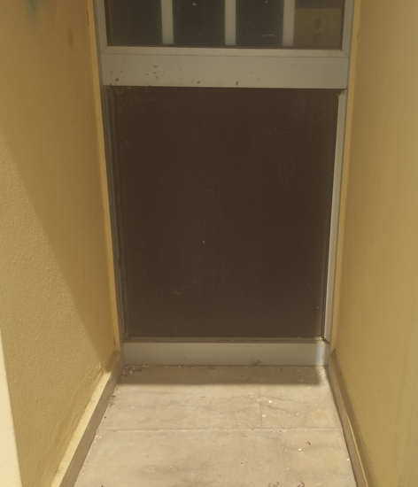
Επισκευή σπασμένου υαλοπίνακα

Slide 2
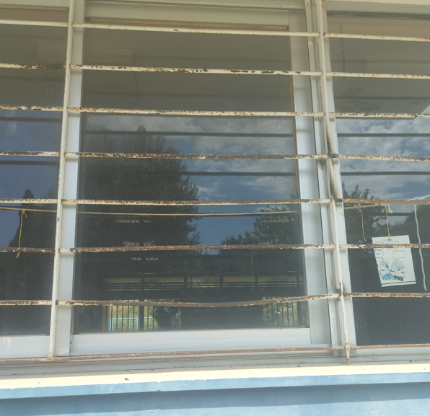
Συγκόλληση προστατευτικών κιγκλιδωμάτων

Slide 3
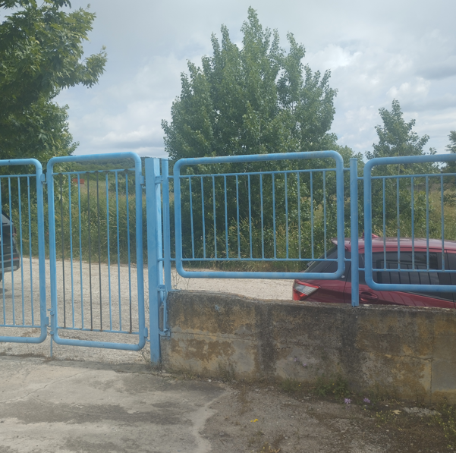
Επιδιορθώσεις κεντρικής εισόδου

Slide 4
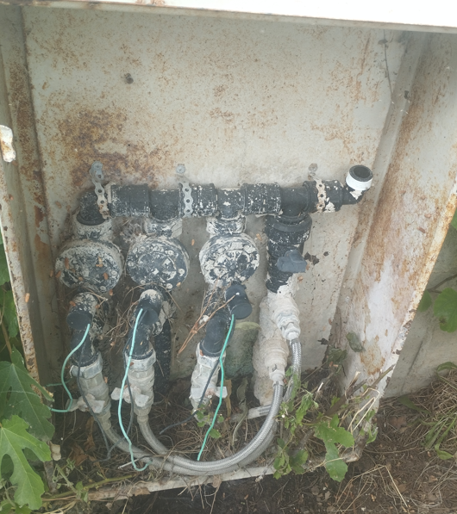
Εργασίες επιδιόρθωσης σωλήνων ύδρευσης

Slide 5
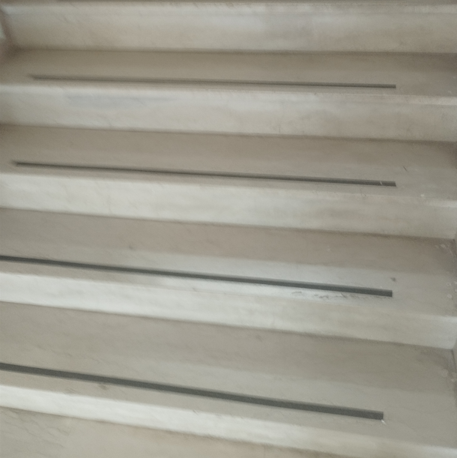
Τοποθέτηση αντιολισθητικών στις σκάλες του σχολείου

